Slide 1
Загадки про сказки и сказочных героев
Липатова Анастасия Андреевна
Воспитатель детский сад №37 «Искорка» г.Междуреченск

Slide 2
Загадка №1
Слайд 5
Загадка №2
Загадка №3
Загадка №4
игра

Slide 3
Молодец!

Slide 4
Попробуй еще

Slide 5
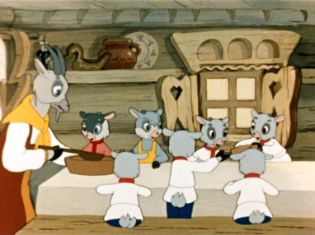
Ждали маму с молоком,
А пустили волка в дом…
Кем же были эти
Маленькие дети?

Slide 6
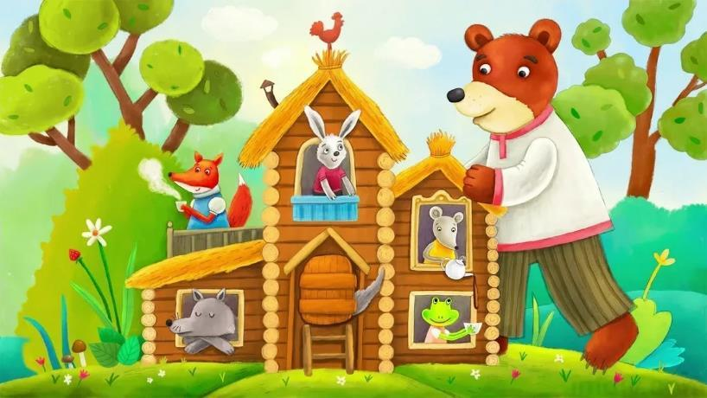
Мышка дом себе нашла,
Мышка добрая была:
В доме том в конце концов
Стало множество жильцов.

Slide 7
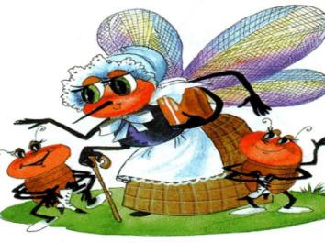
Покупала самовар,
А спасал ее комар.

Slide 8
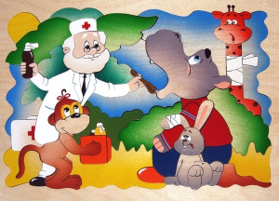
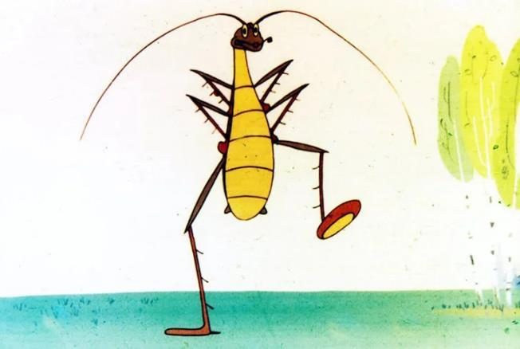
Лечит маленьких детей,
Лечит птичек и зверей,
Сквозь очки свои глядит
Добрый доктор…

Slide 9
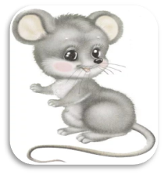
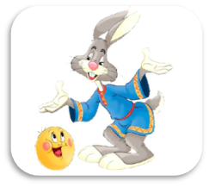
Выбери героев сказки «колобок»

